Slide 1

Une étude sur l'eau potable

Slide 2
Contexte
DWFA, "Drinking Water for All", est une organisation non gouvernementale qui aspire à garantir l'accès à l'eau potable pour tous, ou de manière plus réaliste, pour un nombre maximal de personnes. Pour atteindre cet objectif, son action se concentre sur trois domaines spécifiques :
faciliter l'accès à l'eau potable,
moderniser les infrastructures existantes, et
offrir des services de consultation aux gouvernements afin de promouvoir l'accès à l'eau. L'objectif de la présente étude est de déterminer quels pays sont éligibles pour bénéficier de notre expertise dans ces domaines.

Slide 3
Objective
Réaliser un tableau de bord présentant une vue globale de l’accès à l’eau potable dans le monde. Celui-ci permettra de choisir les pays à cibler

Slide 4
LES JEUX DES DONNEES
5 fichiers csv (datés 2000 jusqu’à 2018)*
Population | Country
 | Year
 | Granularity : Total / Urban / Rural / Male / Female
 | Population
BasicAndSafelyManagedDrinkingWaterServices | Country
 | Year
 | Granularity : Total / Urban / Rural
 | Population using at least basic drinking-water services (%)
 | Population using safely managed drinking-water services (%)
MortalityRateAttributedToWater | Country
 | Year
 | Granularity : Total / Urban / Rural
 | Mortality rate attributed to exposure to unsafe WASH services
 | WASH deaths
PoliticalStability | Country
 | Year
 | Granularity : Total
 | Political_Stability
RegionCountry | Country
 | Continent
*Sauf pour les données Mortalité sont disponibles uniquement en 2016 et le fichier RegionCountry

Slide 5
Traitement et Qualité de données
Création des nouvelles colonnes
Changement le format de certaines données
Reformuler champs des données à partir d’autres champs
Vérification des doublons.

Slide 6
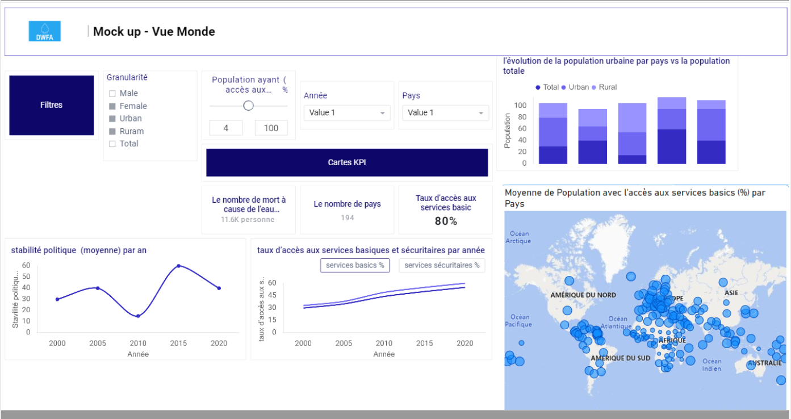
Mockup

Slide 7
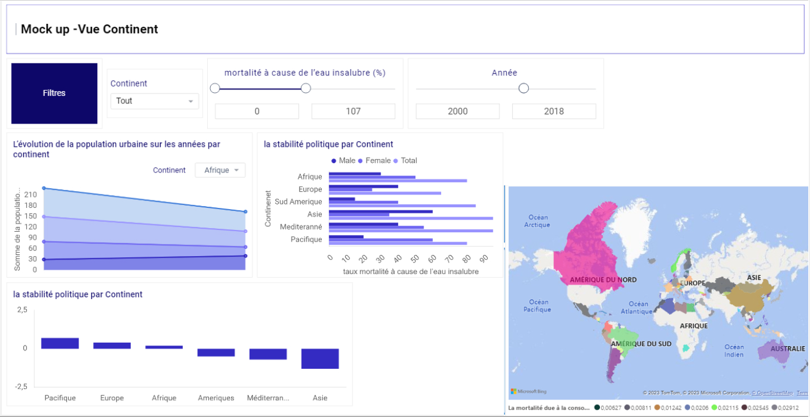

Slide 8
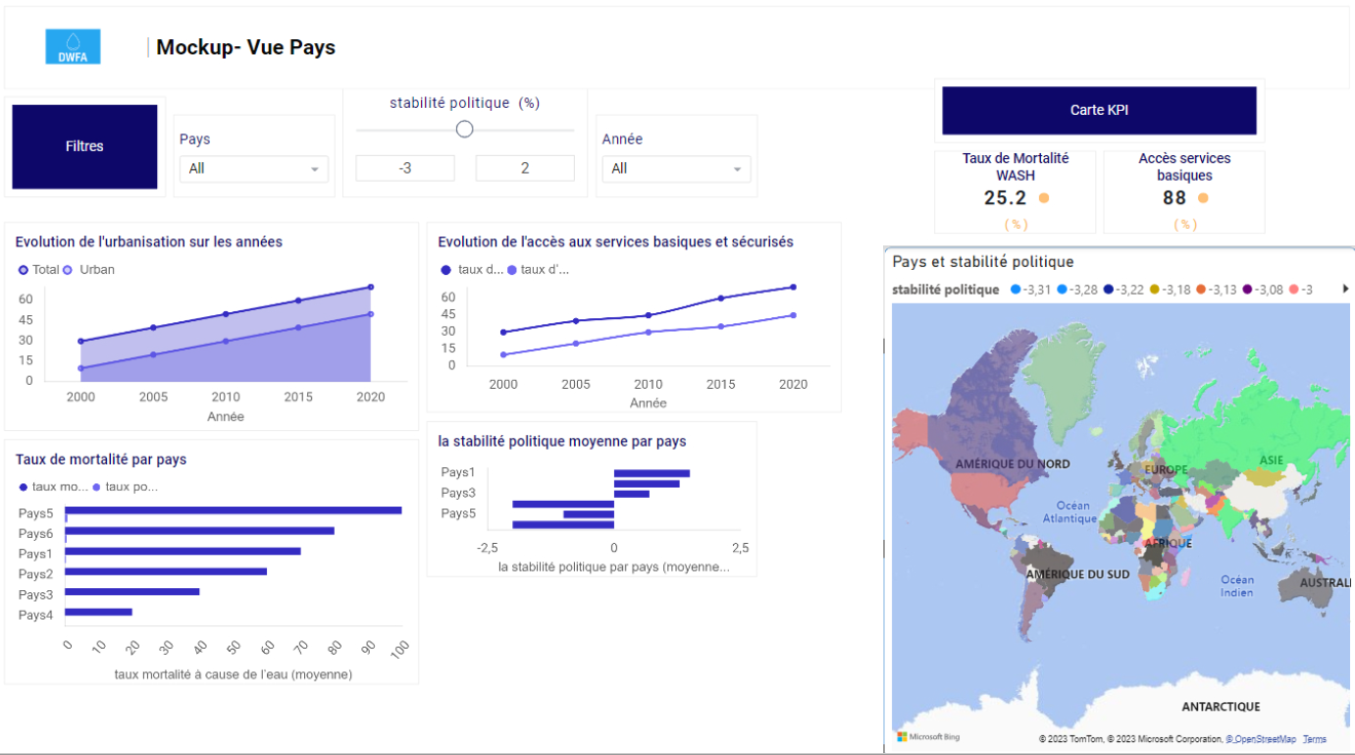

Slide 9
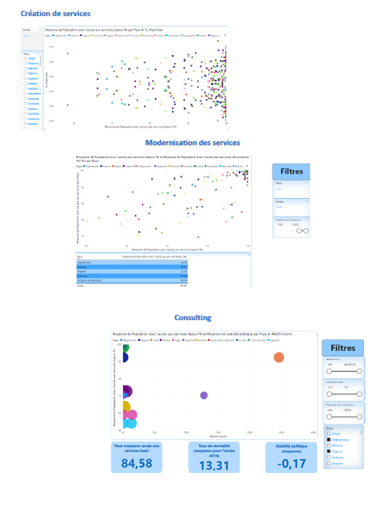

Slide 10
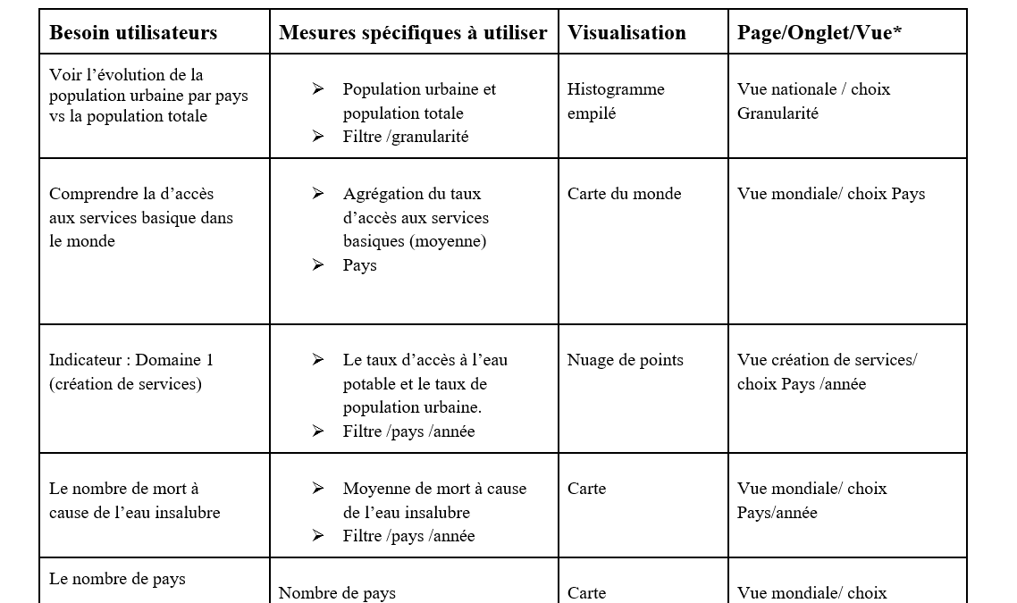
Blueprint

Slide 11
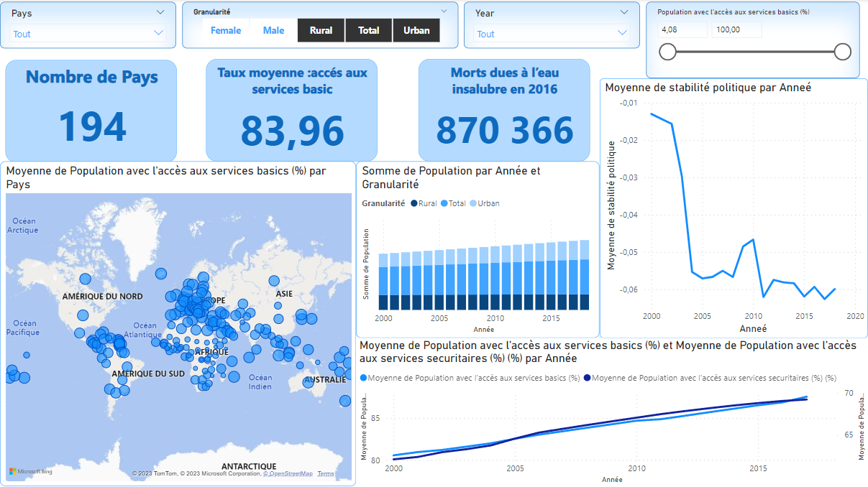
tableau de bord Power BI Vue MONDE

Slide 12
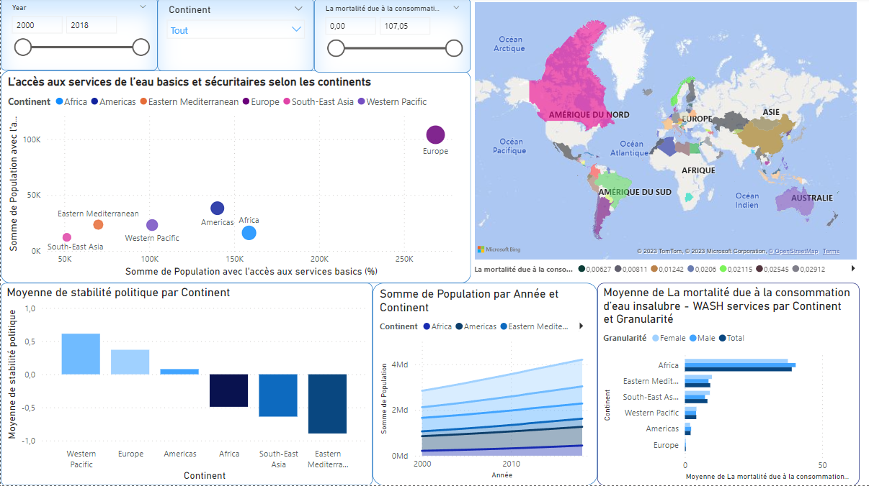
tableau de bord Power BI Vue CONTINENT

Slide 13
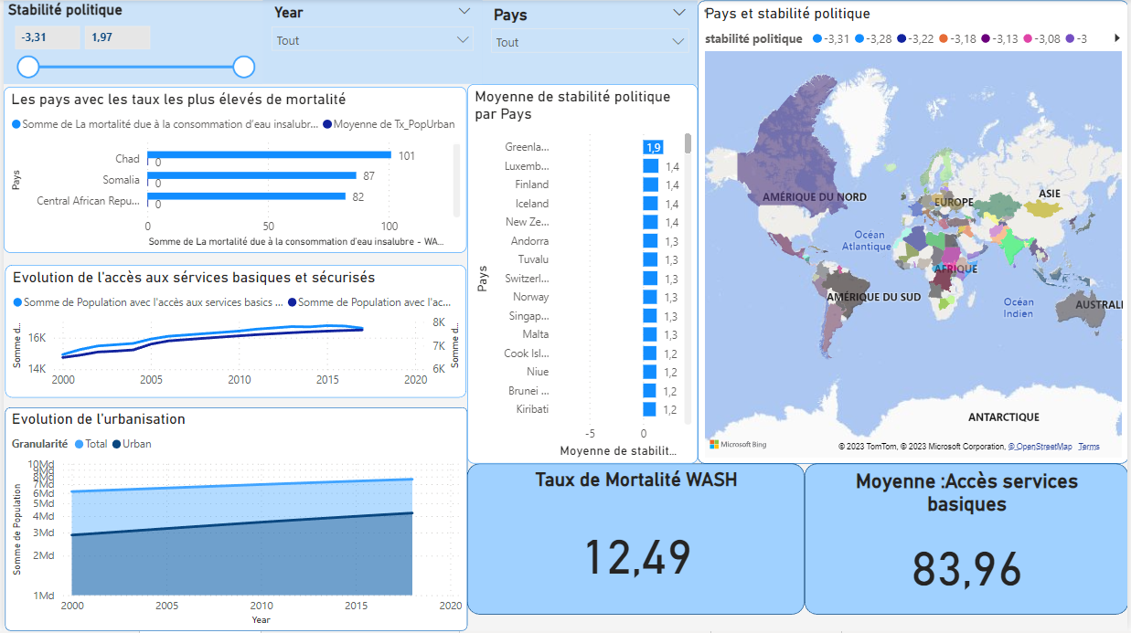
tableau de bord Power BI Vue PAYS

Slide 14
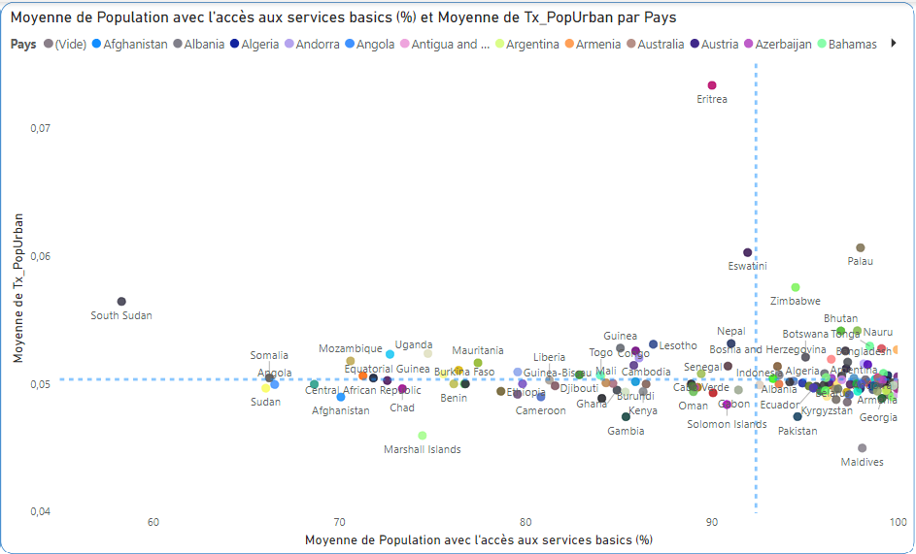
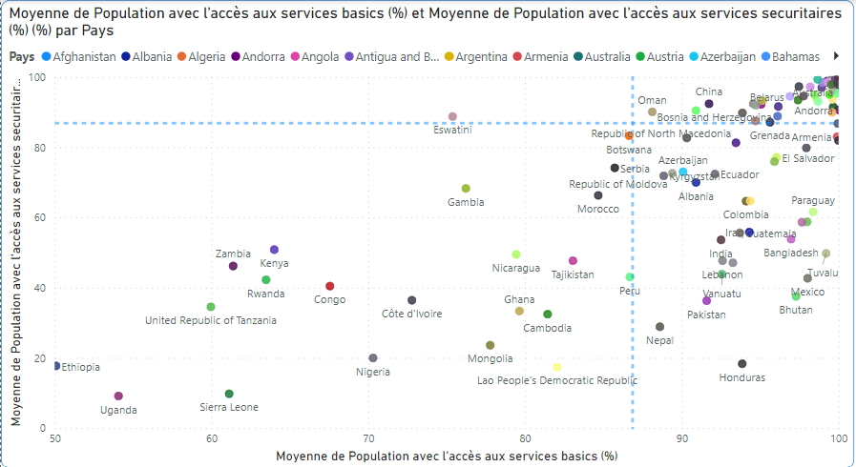
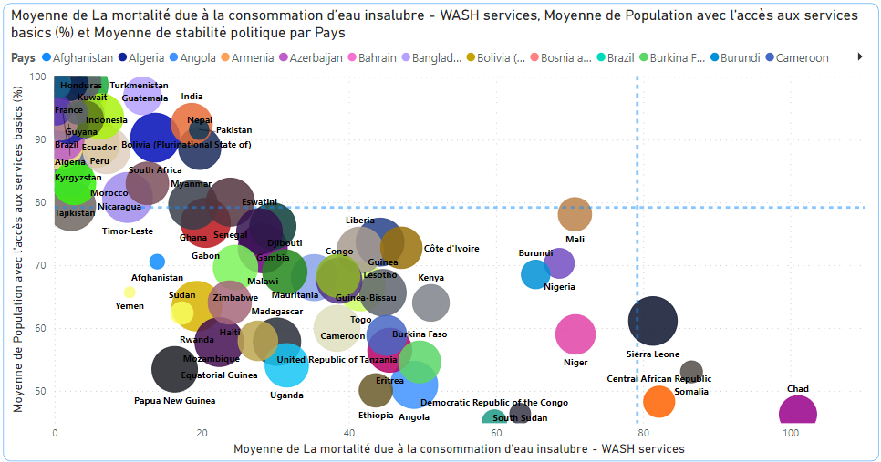
VUE DES 3 DOMAINS
création de services
modernisation des services
consulting

Slide 15
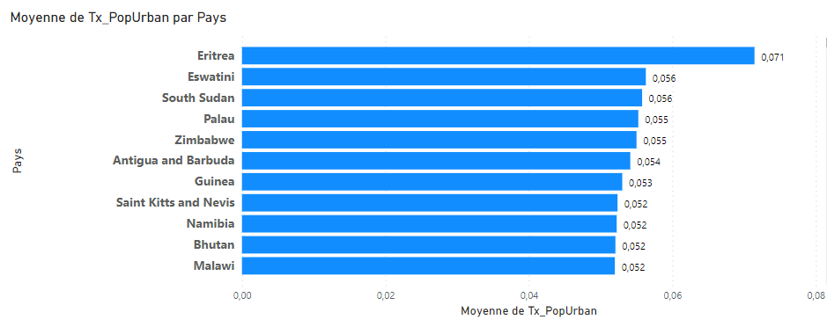
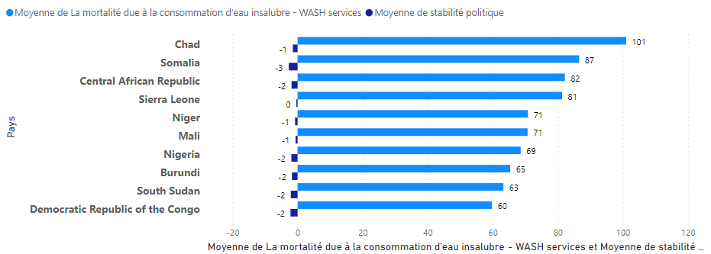
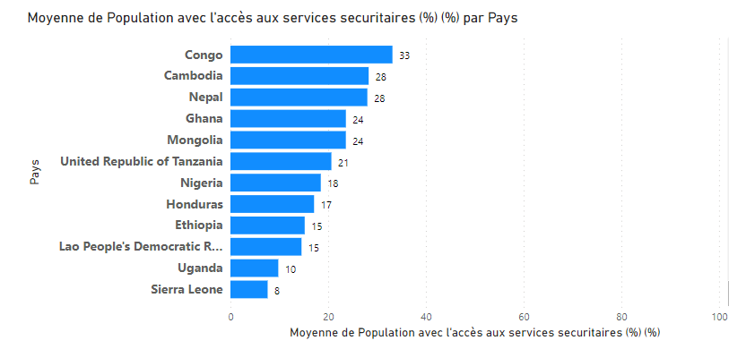
Pays potentiels à cibler
 | Pays ciblé | le(s) Domaine(s)
1 | Sierra Leons | Modernisation, Création de services, Consulting
2 | Chad | Création de services, Consulting
3 | Uganda | Modernisation, Création de services
4 | Somalia | Création de services, Consulting
5 | ……. | ………

Slide 16
Conclusion
Difficulté d’accès à l’eau potable dans le monde
L’accès à l’eau potable vs. La stabilité politiques
Taux d’urbanisation en évolution
La taux de mortalité due à la consommation d’eau insalubre est très élevée dans les pays d'Afrique
Pays potentiels vs. Choix d’uitlisateur

Slide 17
MERCI POUR VOTRE ATTENTION

